Slide 1


“Proyecto de difusión publicitaria mediante fotocopias gratuitas a estudiantes universitarios en la ciudad de Guayaquil”
ESCUELA SUPERIOR
POLITÉCNICA DEL LITORAL
FACULTAD DE ECONOMIA Y NEGOCIOS
Tesis de grado:
Previa la obtención del título de:
INGENIERO COMERCIAL Y EMPRESARIAL
Presentado por:
Silvia Marisela Cabrera Tinoco
Víctor Hugo Hernández Navas
GUAYAQUIL-ECUADOR
2012

Slide 2
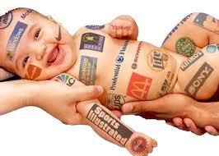
Introducción
“El que no enseña no vende”

Slide 3
Tipos de Publicidad
ATL( Above The Line)
BTL (Below The Line)
televisión,
radio,
prensa o
medios masivos que se encuentran saturados.
marketing directo,
marketing telefónico,
merchandising,
publicidad en punto de venta y
otras acciones promocionales.

Slide 4

Modelo de negocio gratuito: Freevertising
Dar gratis el contenido
y cobrar a los anunciantes.

Slide 5





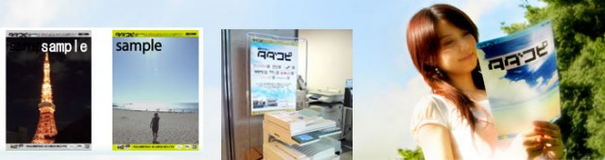
Servicio a Nivel Mundial
Japón: Tadacopy
España: Unimedia University Media Group
Francia: MesPhotosOffertes.
Dinamarca: Ventus Publishing
USA-Canadá: Freeload Press.
Argentina: CopyFree
Chile: Backmedia
Uruguay: Freevertising.
..\VIDEOS\PUBLICOPIASVIDEO.wmv

Slide 6
Problemas Oportunidades
Estudiantes universitarios no deseen fotocopias gratuitas que contengan publicidad.
Aceptación del servicio ante las empresas.
Costos operativos elevados
Revolucionar hábitos sociales mediante publicidad
Beneficios y novedades que surgen en el mercado a través de la publicidad
Responsabilidad social.

Slide 7

Análisis Institucional
Razón Social
Logotipo
PubliCopias S.A.
Este nombre se deriva de dos palabras:
Publi = Publicidad y
Copias = Copias.
Slogan
“Un paso adelante”.

Slide 8


¿Qué es PubliCopias?
”PubliCopias” es una empresa
que brinda servicio de difusión
publicitaria a organizaciones
mediante fotocopias gratuitas
en centros de
educación superior.
También ayuda al estudiante El tipo de publicidad
universitario reducir su gasto ofrecida por nuestra
en material fotocopiable. empresa es BTL.

Slide 9

      Macro-Segmentación
A quienes satisface:
A los estudiantes universitarios.
A las empresas.
Necesidades que satisface:
reducción del gasto en material de fotocopiado.
Un nuevo medio de publicidad más conveniente en términos monetarios y eficiente.
Como las satisface:
Este servicio lo proporcionaremos mediante fotocopias gratuitas a los estudiantes universitarios por medio de nuestros Publicentros ubicados en las universidades.

Slide 10

Idea de Negocio
En definitiva, una idea de negocio “win-win”, o “todos ganan”.
Los estudiantes se benefician al ser gratis el servicio.
Los anunciantes se benefician al poder llegar directamente a un segmento bien definido.
La compañía se beneficia con las ganancias de los anuncios.

Slide 11
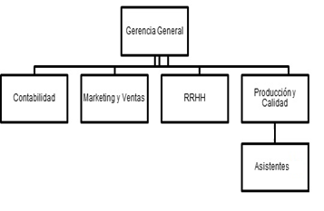
Misión
Ser una empresa de difusión publicitaria dinámica, innovadora y creativa, empeñada en brindar apoyo en el campo publicitario, para contribuir al desarrollo de empresas de diferentes sectores y al usuario final con calidad y rapidez.
Visión
Ser líderes a nivel nacional brindando el mejor servicio de apoyo satisfaciendo las necesidades de nuestros clientes, contribuyendo al desarrollo del sector empresarial.
Organigrama

Slide 12
Análisis FODA del proyecto
Fortalezas
Oportunidades
La estructura del proyecto nos permite responder rápidamente.
Nuestro centro de fotocopiado se encuentra más cercano que los demás.
Les ofrece a los estudiantes una alternativa que no afectará su presupuesto.
Es un nuevo método para promocionar empresas.
Extender nuestro servicio a otras ciudades.
Ser los únicos que ofrezcan este servicio.
Hay un segmento del mercado “educativo” que podemos atender y satisfacer.

Slide 13
Análisis FODA del proyecto
Debilidades
Amenazas
Tenemos una reducida participación del mercado de creación de publicidad.
La empresa solo depende de la rentabilidad que tenga la venta de nuestros servicios.
Nuestros servicios solo están relacionados con marketing.
Surgimiento de competencia.
Factores económicos, socioeconómicos , leyes o reglamentos ambientales y tributarios por el uso en grandes cantidades de papel.

Slide 14

Definición de la población objetivo
Nuestra empresa tiene dos tipos de clientes que podrían aprovechar nuestro servicio:
Empresas (directos)
  Empresas comerciales y de servicios
  Ideas de impacto social
  Personal Branding
Estudiantes universitarios (indirectos)

Slide 15
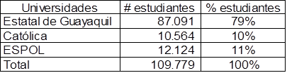


Mercado Potencial Estudiantil
Universidades de mayor afluencia estudiantil en Guayaquil

Slide 16
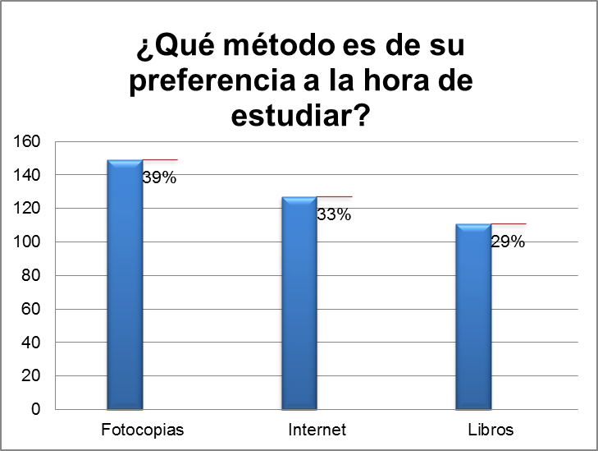
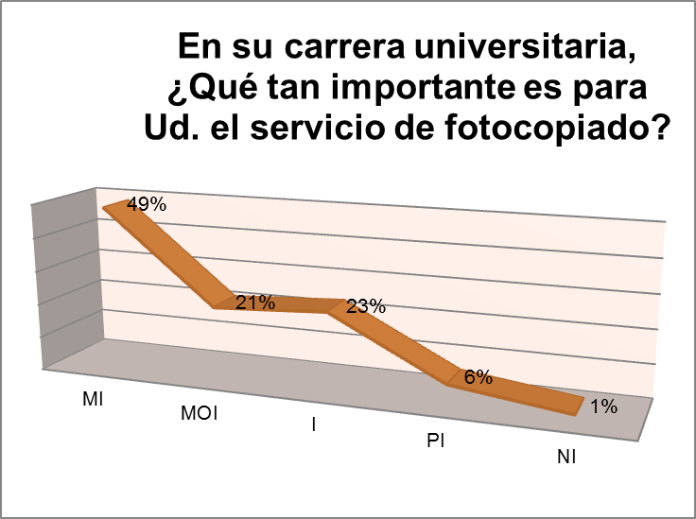
Presentación de Resultados de la IM

Slide 17
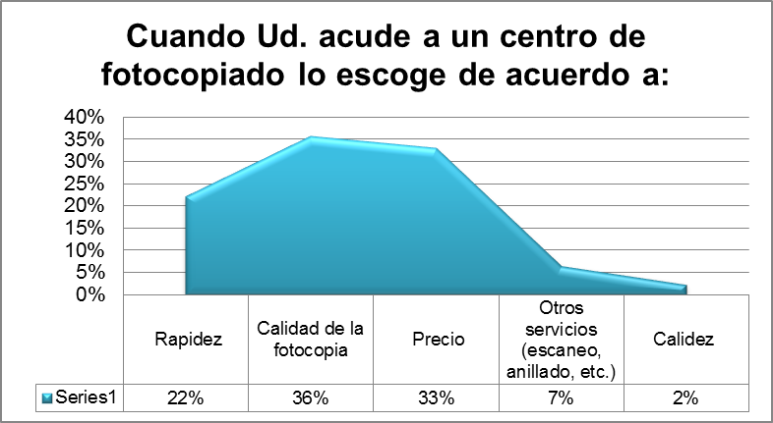
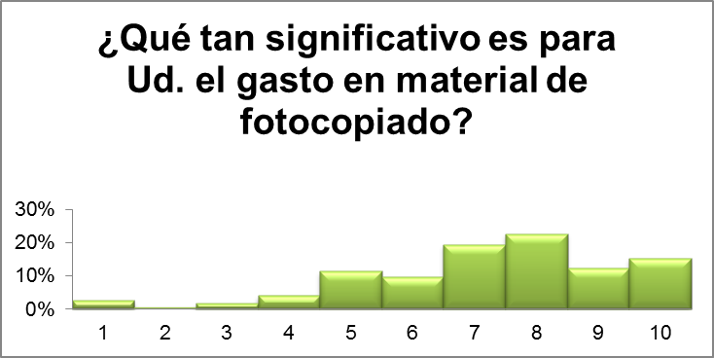
Presentación de Resultados de la IM

Slide 18
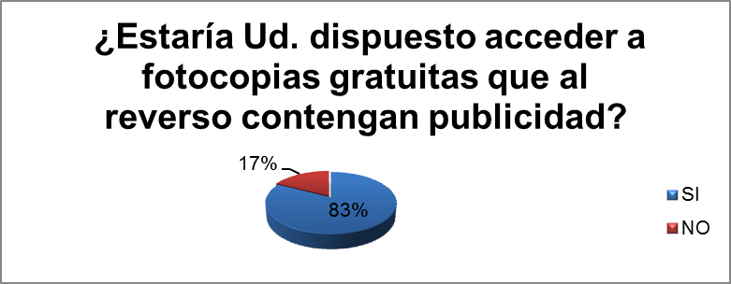
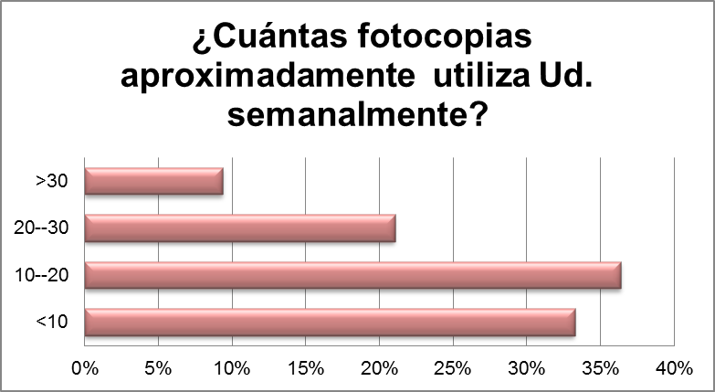
Presentación de Resultados de la IM

Slide 19





Focus Group a Empresas
Entre sus respuestas fueron:
El no conocimiento de alguna empresa que ofreciera el servicio de difusión publicitaria que planteamos.
Pagan valores significativamente altos en promoción de sus bienes o servicios .
80% estarían dispuestos a solicitar nuestro servicio cuando sus necesidades de promoción así lo requieran
Dentro de los requisitos para aceptar nuestro servicio están:
Cumplir las fechas de entregas
Ser un trabajo de calidad
19

Slide 20
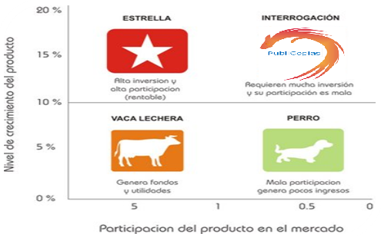
      Matriz BCG (Boston Consulting Group)
20

Slide 21

Posicionamiento
Estrategias De Ventas
Estrategia Promocional
Estrategia de Crecimiento
Estrategia Operativa

Slide 22

Tácticas para atacar el segmento objetivo
Fotocopias gratuitas a estudiantes universitarios.
Publicentros ubicados en las Universidades con mayor número de estudiantes en la ciudad de Guayaquil.
Búsqueda de clientes y auspiciantes para poder financiar el negocio.
A través del Internet por medio de nuestra página Web y diversas redes sociales como lo son Facebook y Twitter
Distintos medios televisivos cubran nuestra actividad porque ofrecemos ayuda a alumnos universitarios
Traspaso del Servicio Visual y Boca a Boca.

Slide 23

    Fuerzas de Porter
Productos sustitutos
Negociación con los clientes
Amenazas existentes
Negociación Promovedores
Rivalidad entre competidores

Slide 24

¿El sector es saludable?
Se consideraría saludable a este sector, pues prueba de esto existen muchos negocios que han proliferado y se han dedicado a actividades a fines a la difusión publicitaria.
Por lo que constituye un reto para nuestro producto que surge como una propuesta innovadora de negocios en esta área de publicidad.
Por el momento no hay impuestos (papel bond) que impidan o dificulten la ejecución del negocio.

Slide 25

Proceso De PubliCopias
PubliCopias
Empresa
Imprenta asociada
PubliCopias
local
Publicentros
Control de Calidad

Slide 26
      Control de fotocopias gratuitas
Cuando el estudiante se acerca cada semana se le entrega la cartilla compuesta por 20 espacios que es equivalente a la cantidad de fotocopias gratuitas que tienen a la semana
Al momento de sacar su fotocopia se registra en las casillas mediante un sello el número de fotocopias que utilizó

Slide 27

      Responsabilidad social
Realizaremos campañas de reciclaje periódicamente para que tanto estudiantes como PubliCopias podamos ayudar al medio ambiente
“Cambia tus hojas viejas por fotocopias extras”

Slide 28
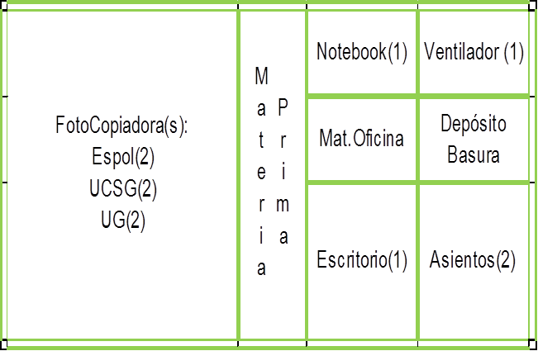
Plano estándar para los 3 Publicentros que constan con características similares

Slide 29
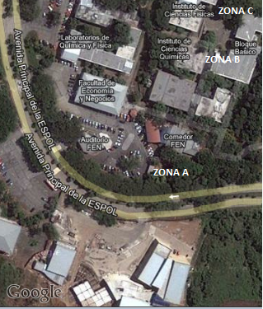
Localización de los Publicentros en la ciudad de Guayaquil- ESPOL
Zona A: Facultad de Economía y Negocios (FEN).

Slide 30
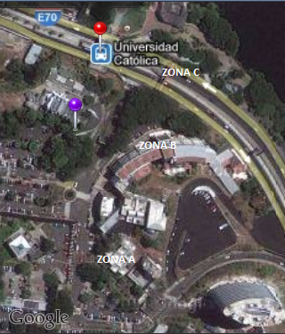
Localización de los Publicentros en la ciudad de Guayaquil- UCSG
Zona C:
Paseo Comercial, conexión por medio de un paso peatonal con la Universidad Católica Santiago de Guayaquil (UCSG) con afluencia diaria entre público general y estudiantes universitarios de 5.000 a 6.000 personas.

Slide 31
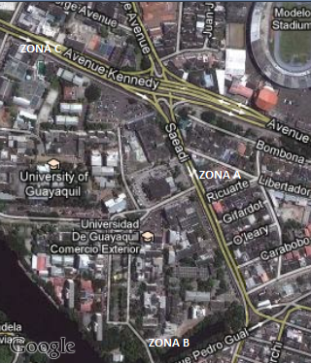
Localización de los Publicentros en la ciudad de Guayaquil- UG
Zona A: Diagonal Facultad
Ciencias Administrativas

Slide 32
Estudio Financiero
Inversiones en Capital de Trabajo = $ 4.464,06
PubliCopias financiero.xlsx

Slide 33

Estudio Financiero
Inversiones en Activos Tangibles= $40.329,86
PubliCopias financiero.xlsx

Slide 34

Estudio Financiero
Inversiones en Activos Intangibles= $2.541,44
PubliCopias financiero.xlsx

Slide 35

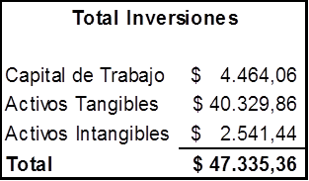
Estudio Financiero
Plan de Inversiones
PubliCopias financiero.xlsx

Slide 36
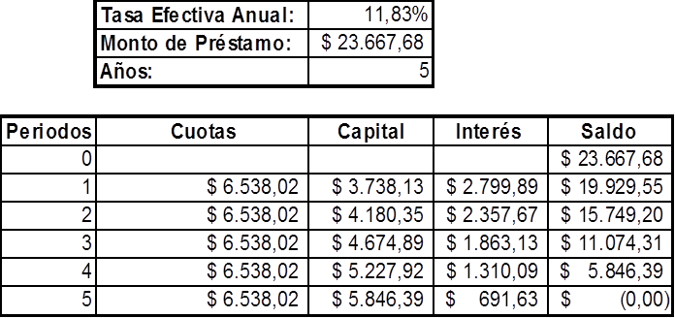
Financiamiento
Por Capital Propio
Por Préstamo Bancario
PubliCopias financiero.xlsx

Slide 37
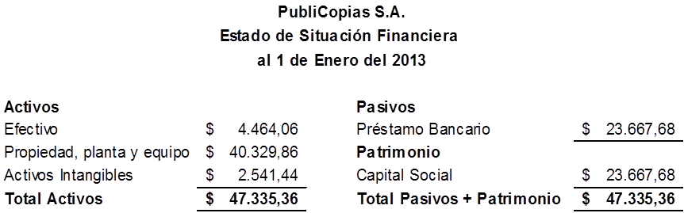
PubliCopias financiero.xlsx

Slide 38
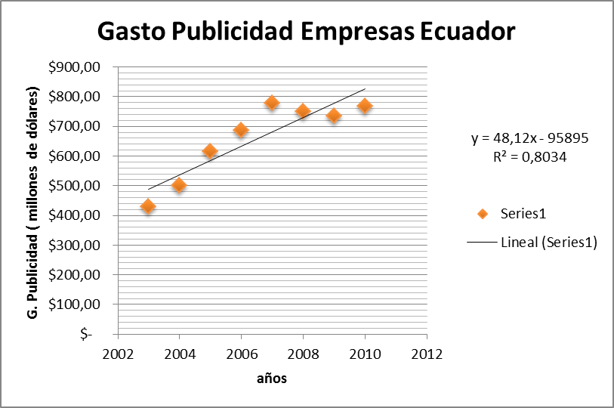
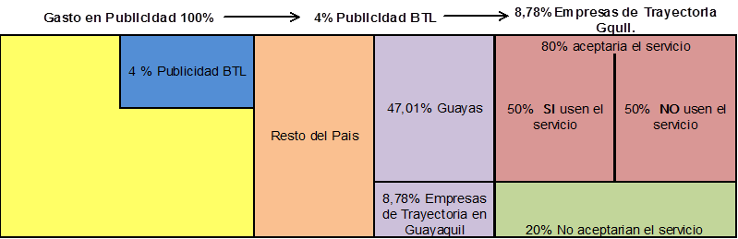
Determinación de Ingresos
Tendencia Gasto Publicidad Ecuador
Segmentación de Mercado Clientes
PubliCopias financiero.xlsx

Slide 39


Precio
$140,00
El cual esta conformado por un paquete de 1.000 hojas con la publicidad full color indicada por el cliente.
Otros Ingresos:
Sobrepasado el límite de consumo gratuito de 20 fotocopias semanales se procederá al cobro de $0,03 centavos por cada reproducción adicional a solicitar

Slide 40
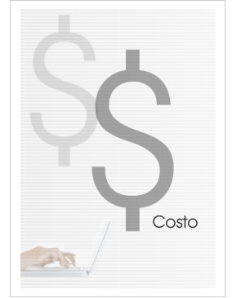
Costos de Producción
Paquete de 1000 hojas con publicidad + Paquete de 200 hojas con plantilla= $99.9
equivalente a $0,0999 por fotocopia
Tonner tiene un rendimiento de 3000 fotocopias siendo un costo de $0,0175 por fotocopia
Costo de fotocopias adicionales equivalente a $0,012 por fotocopia
PubliCopias financiero.xlsx

Slide 41

Cantidades
Paquetes de 1000 hojas
Año Cantidades
2013: 4578
2014: 4805
2015: 5032
2016: 5259
2017: 5486

Slide 42
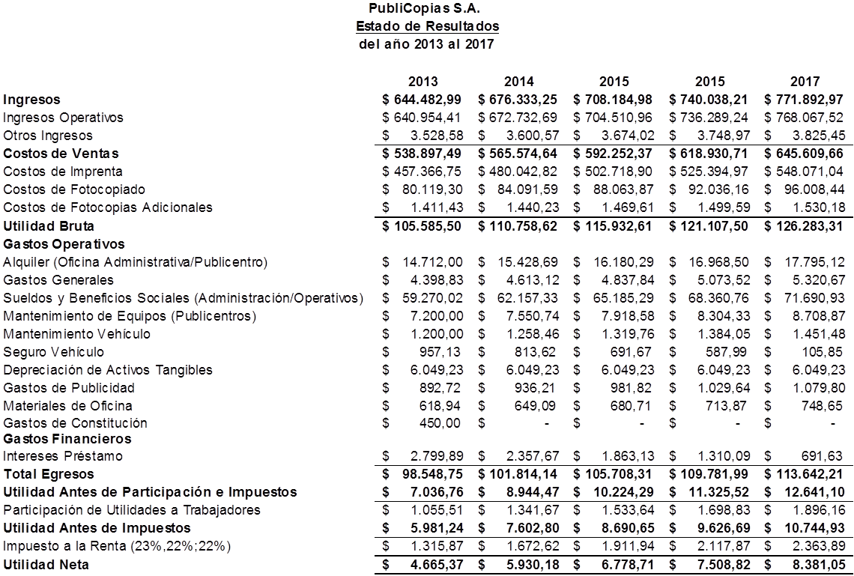
PubliCopias financiero.xlsx

Slide 43
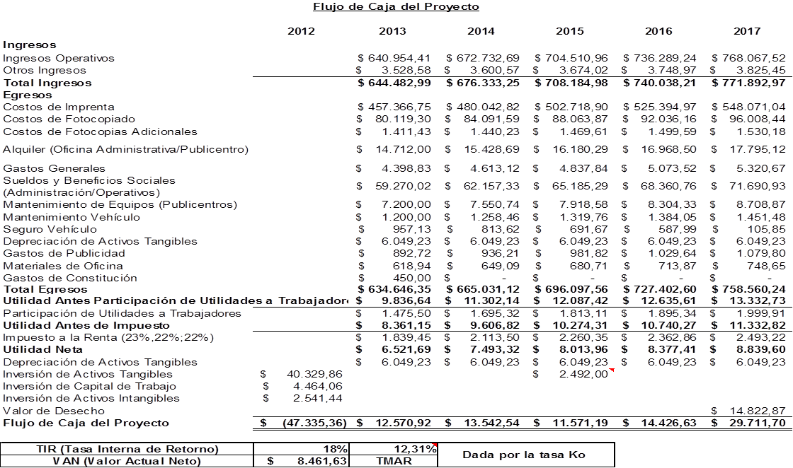
PubliCopias financiero.xlsx

Slide 44
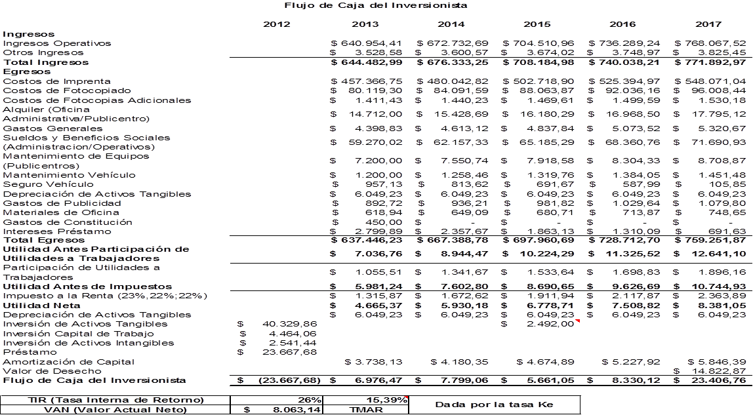
PubliCopias financiero.xlsx

Slide 45
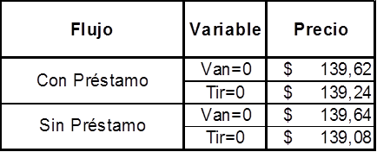
Tasas de Descuento
Costo de la Deuda Kd: 11,83%
Costo del Capital Propio Ke,Tmar,CAPM: 15,39%
Costo Promedio Ponderado de Capital CPPC,WACC,Ko: 12,31%
PAYBACK
El periodo de recuperación del proyecto con préstamo es 3 años y 85 días
El periodo de recuperación del proyecto sin préstamo es 3 años y 208 días
VAN y TIR = 0
PubliCopias financiero.xlsx

Slide 46
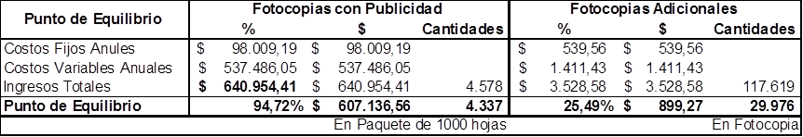

Punto de Equilibrio
Para calcular el punto de equilibrio se utilizo la siguiente formula:
P.E. = CF /(VENTAS – CV)
En base a las ventas:
PubliCopias financiero.xlsx

Slide 47
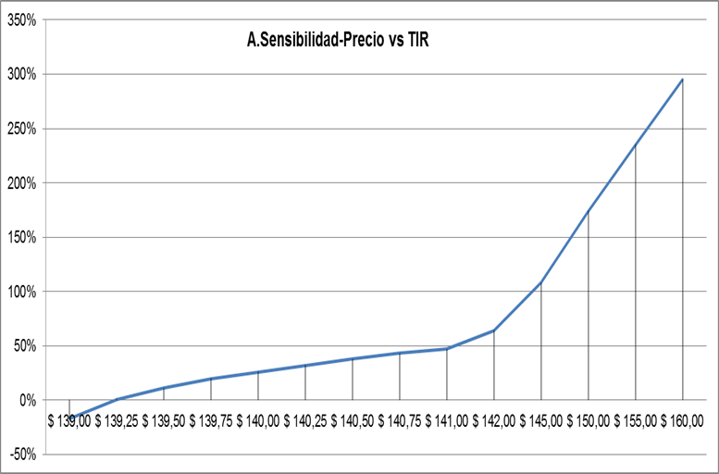
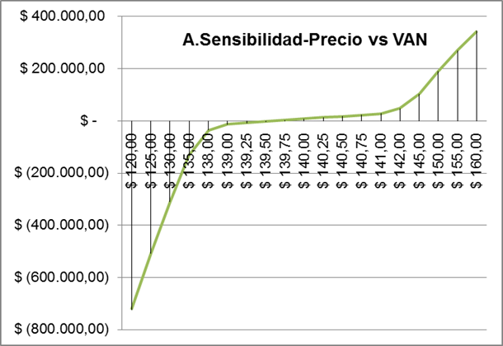
Análisis de Sensibilidad Precio vs TIR y VAN
PubliCopias financiero.xlsx

Slide 48
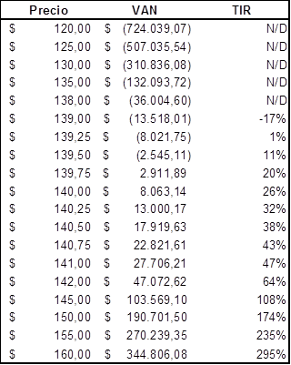
Análisis de Sensibilidad Precio vs TIR y VAN
Detalle de Análisis de Sensibilidad Precio
PubliCopias financiero.xlsx

Slide 49
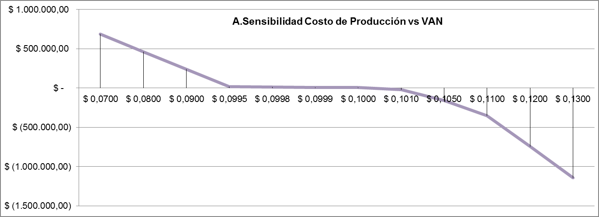
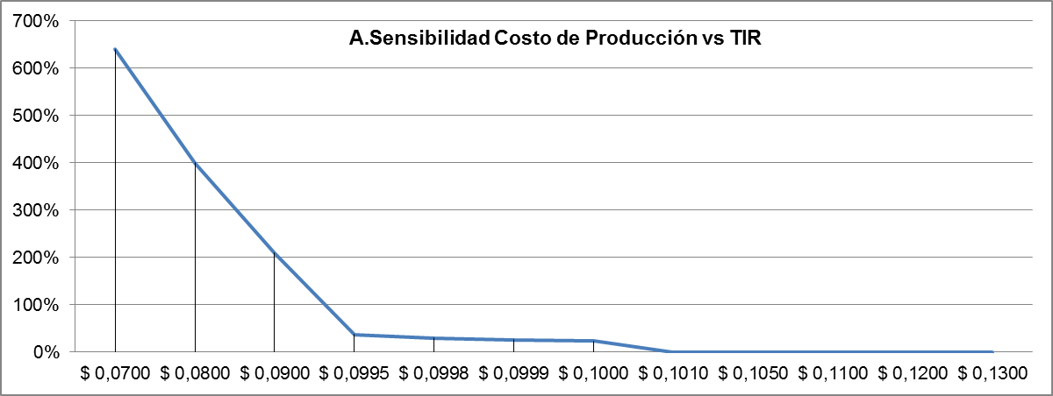
Análisis de Sensibilidad Costos de Producción vs TIR y VAN
PubliCopias financiero.xlsx

Slide 50
Análisis de Sensibilidad Costos de Producción vs TIR y VAN
Detalle de Análisis de Sensibilidad Costo de Producción.
PubliCopias financiero.xlsx

Slide 51

¿Qué problemas soluciona PubliCopias?
En las empresas
Métodos de BTL (Below The Line) para acceder al mercado joven de una manera diferente.
Costo de acceder por otros medios de comunicación.
Ingresar en la mente del consumidor de manera indirecta.
En los estudiantes
Continuo gasto en fotocopias por parte de estudiantes universitarios.

Slide 52

¿Se debe aplicar el proyecto?
SI
Esta es una idea innovadora la
forma de ofrecer publicidad
mediante fotocopias.
Este tipo de proyecto es factible
para organizaciones que desean
expandir su campo publicitario, es un
servicio publicitario de difusión masiva.

Slide 53

CONCLUSIONES Y RECOMENDACIONES
Formar alianzas y fuertes lazos de compromiso entre PubliCopias y sus clientes.
Necesidad de contactos y relaciones empresariales para exponer nuestro servicio.
Asegurar el compromiso de trabajo con la imprenta asociada para mantener relaciones prosperas de labores.
Controlar el limite máximo de copias a los estudiantes universitarios.
Mantener acuerdos de precios.

Slide 54

GRACIAS
PUBLICOPIAS.
“Un paso adelante”

